Slide 1


第５回
日本糖尿病療養指導学術集会
あなたの一歩が
患者さん、施設、地域を
変える
会 期：平成29年 7月 29日（土）
30日（日）
会 場：国立京都国際会館
会 長：安西 慶三
（佐賀大学医学部 肝臓・糖尿病・内分泌内科）
主 催：公益社団法人日本糖尿病協会

Slide 2
日程表

Slide 3
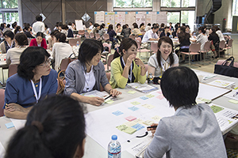

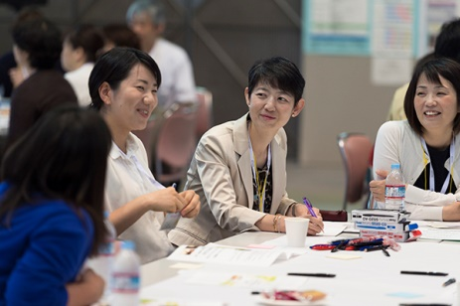
ｽﾓｰﾙｸﾞﾙｰﾌﾟﾃﾞｨｽｶｯｼｮﾝ
テーマごとに各職種で構成するグループで討論
1日目（5テーマ） | 2日目（6テーマ）
ライフステージに応じた療養指導 | 腎症重症化予防
栄養 | フットケア
運動 | 歯科医科連携
服薬指導 | 妊娠
1型糖尿病 | インスリンポンプ療法
介護施設 | 精神疾患合併
前回参加者が持ち帰った成果紹介のﾚｸﾁｬｰ実施
ﾘﾋﾟｰﾀｰの方も初めての方も、知識を共有して討論!
多職種による事例検討会も企画!
それぞれの職種で見えるもの・考えることの違いにフォーカスを当てながら、症例を掘り下げます。
9テーマ・110グループで実施 (第3回)
NEW!

Slide 4
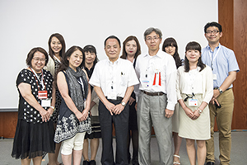
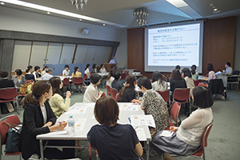

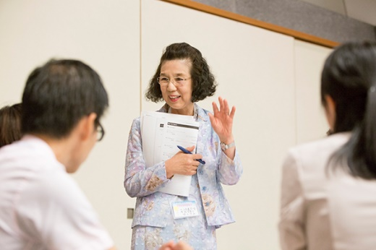
Meet the Expert
経験を積んだ専門家との
対話を中心とした少人数セッション
・定員50人の少人数制
・「あの先生」と直接お話
・講師と参加者で
ともにCDEのあり方を考える
1日目 | 2日目
嶋田病院 赤司 朋之 先生 | 関西電力病院 清野 裕 先生
永寿総合病院 渥美 義仁 先生 | 那珂記念クリニック 道口 佐多子 先生
奈良県立医科大学 石井 均 先生 | 女子栄養大学 本田 佳子 先生

Slide 5
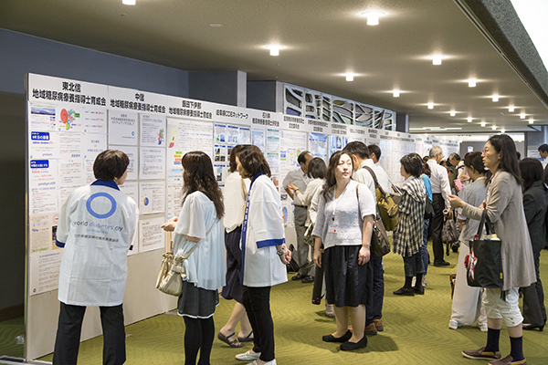
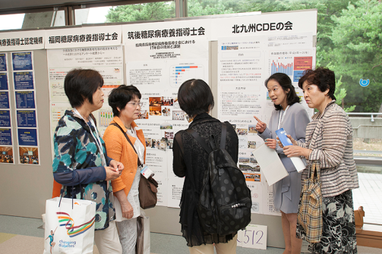
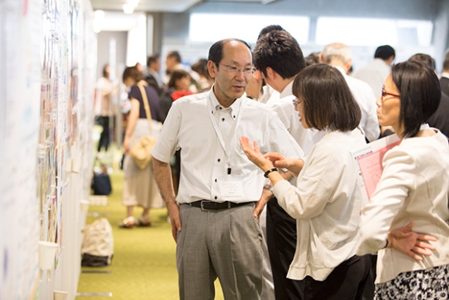
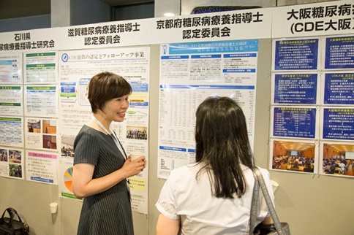
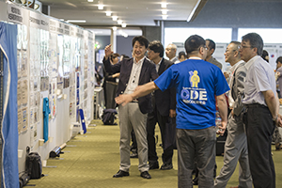
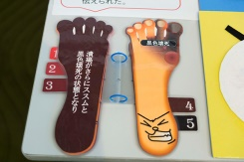
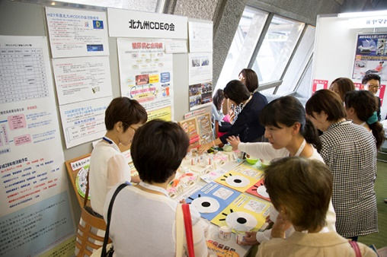
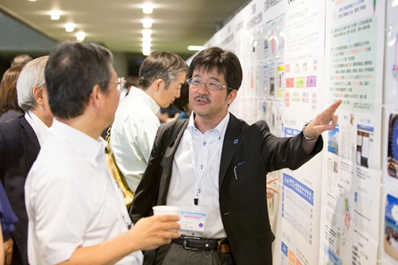
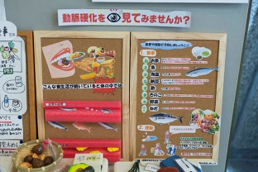
CDEL活動報告交流会
自由な情報交換で、経験やアイディアを共有

Slide 6
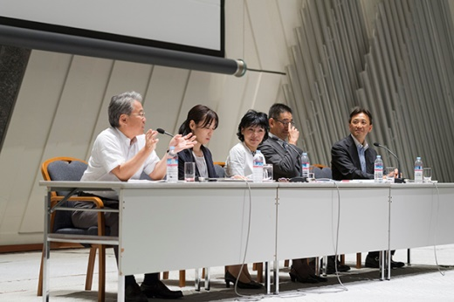
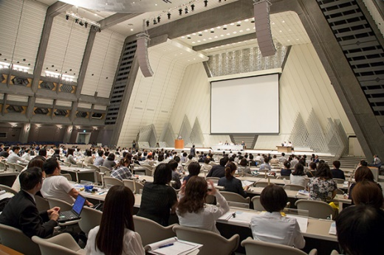
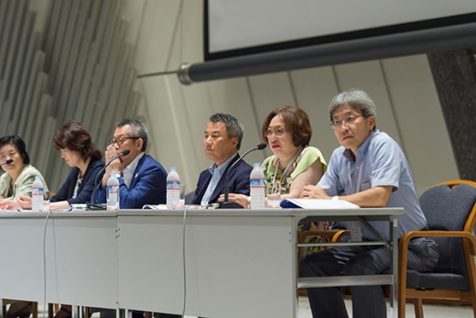
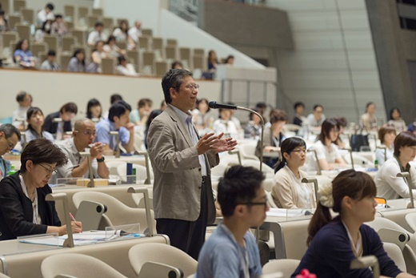
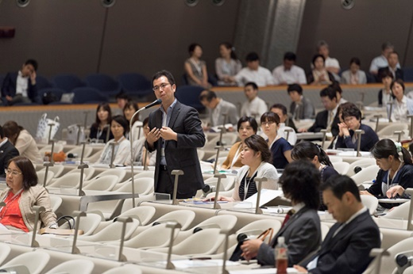
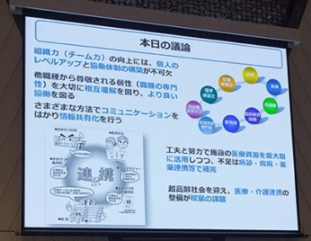
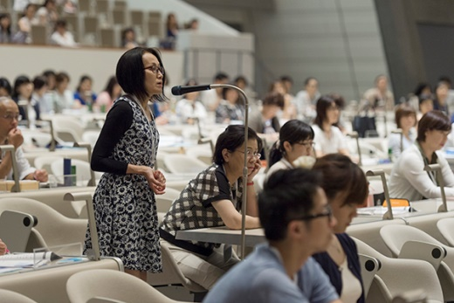
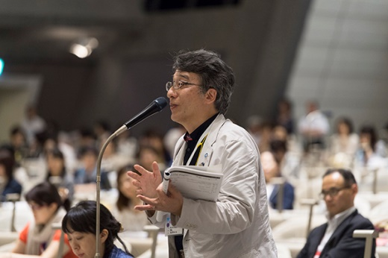
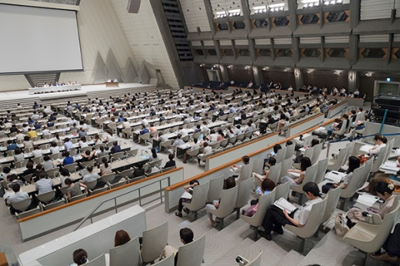
テーマセッション
「あなたの一歩」が施設や地域にもたらした変化について
職種を超えたディスカッション

Slide 7
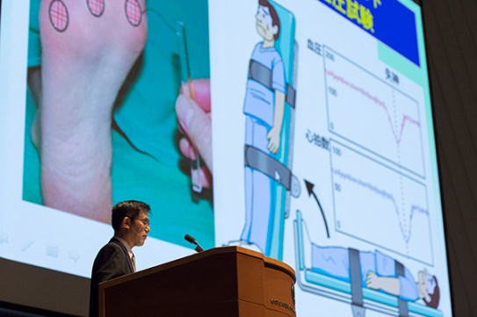
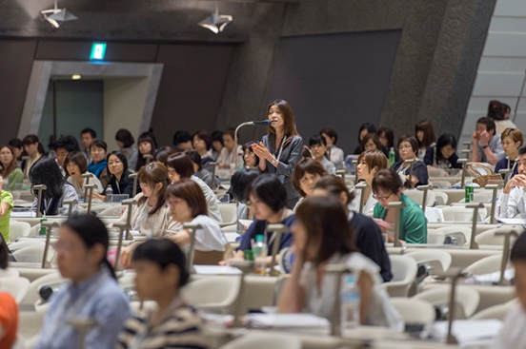
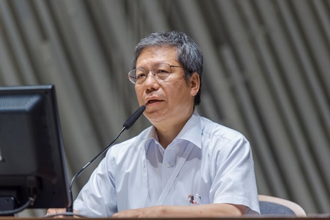
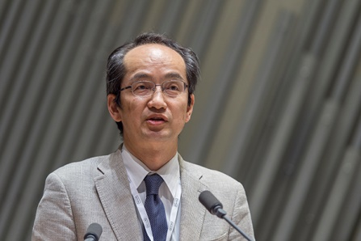
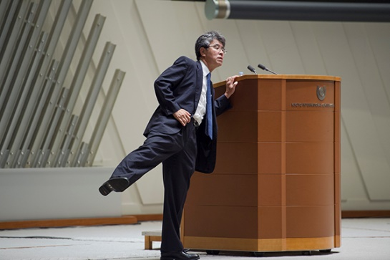
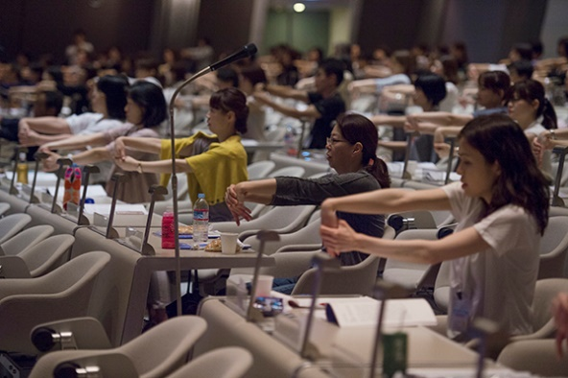
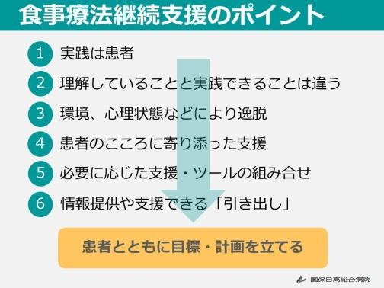
各種講演
各分野の専門家の講演で、「学び」の機会も充実
最新知見と実践編による 教育講演

Slide 8
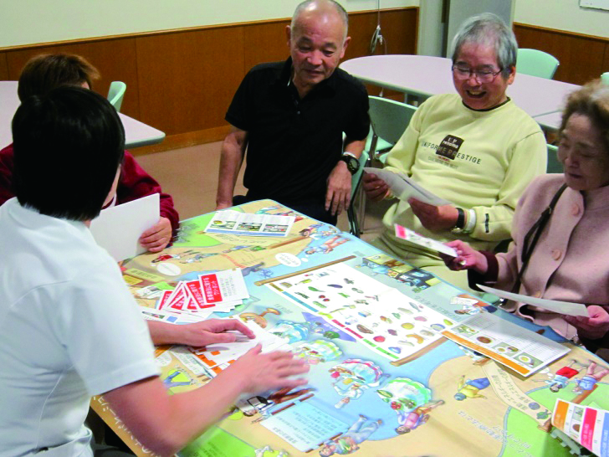






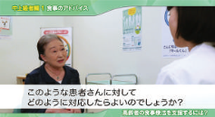
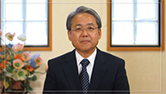

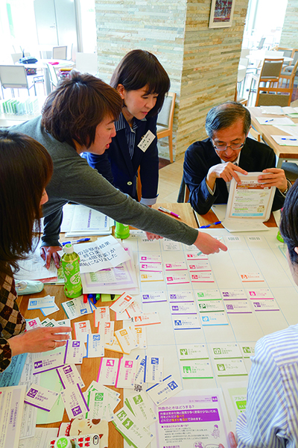








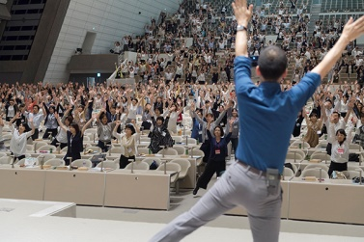
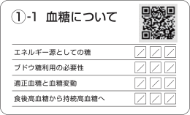

各種セミナー
日糖協の教育資材の紹介と活用事例
糖尿病カンバセーション・マップ
療養指導者学習支援DVD
糖尿病連携手帳
糖尿病療養指導カードシステム
患者参加型DVD(運動療法/ﾌｯﾄｹｱ)

Slide 9
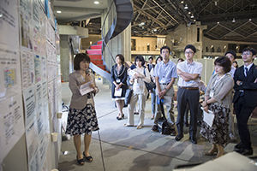
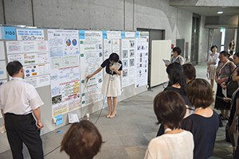
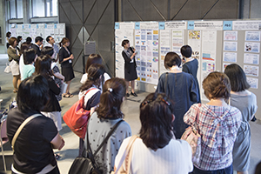
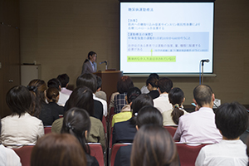
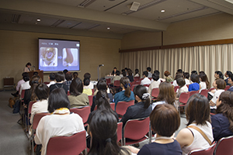
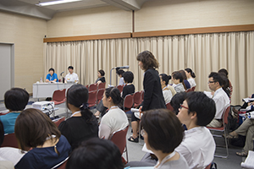
演題発表
日頃の取り組みの発表の場として！
★現場のちょっとした
アイディアを共有!

Slide 10

参加申込
参加申込（事前登録制）
参加費：日糖協会員10,000円
非会員15,000円
スモールグループディスカッション・事例検討会
Meet the Expertは、事前登録が必要です！
日糖協ホームページで受付中！

